Slide 1
INVESTĪCIJU IESPĒJAS JĒKABPILS PILSĒTĀ

Slide 2
JĒKABPILS PILSĒTA
JĒKABPILS EIROPĀ
Attālumi no Eiropas lielākajām pilsētām līdz Jēkabpilij pa sauszemes ceļiem
VISPĀRĒJI FAKTI PAR PILSĒTU
Platība : 23 km²
Iedzīvotāju skaits Jēkabpils pilsētā : 21 928 (2020)
t.sk. darbspējas vecumā : 16 125 (69,1%)
Iedzīvotāju skaits Zemgales reģionā : 245 531 (2020)
t.sk. darbspējas vecumā : 67%
JĒKABPILS LATVIJĀ
Attālumi no Jēkabpils, līdz Latvijas pilsētām, novadiem pa sauszemes ceļiem

Slide 3
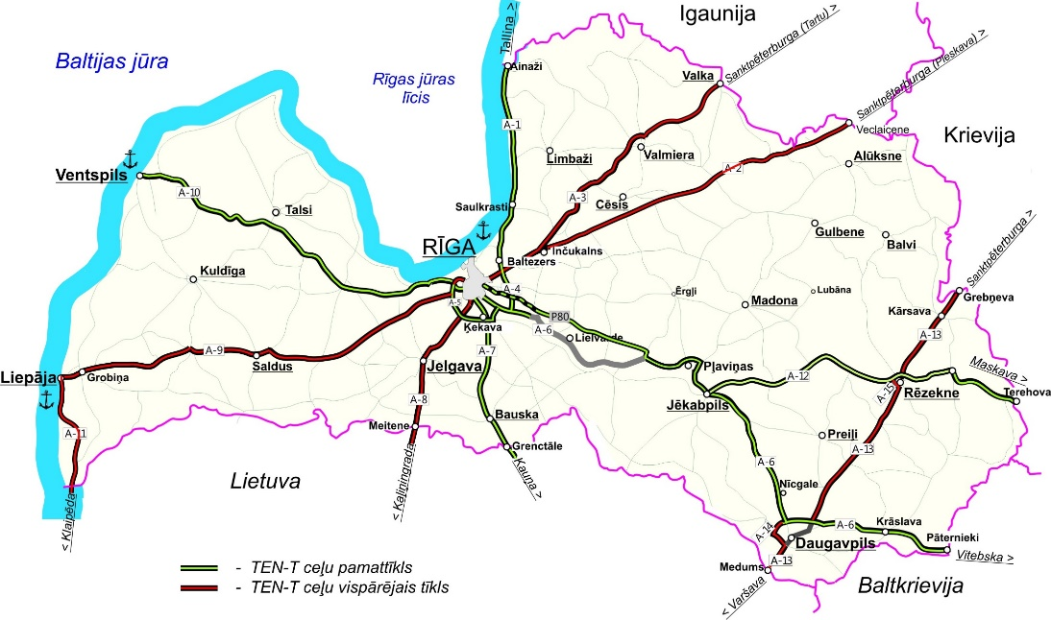
STARPTAUTISKS TRANSPORTA MEZGLS
Jēkabpilī krustojas nozīmīgi valsts autoceļi un valsts galvenās tranzīta dzelzceļa līnijas, kurām ir starptautiska nozīme.
Jēkabpili šķērsojošās dzelzceļa līnijas Rīga - Daugavpils
un Rīga-Rēzekne-Zilupe un valsts galvenie autoceļi A6 (Rīga - Daugavpils - Krāslava - Baltkrievijas robeža) un A12 (Jēkabpils – Rēzekne – Ludza - Krievijas robeža) ir iekļautas Eiropas Transporta tīkla (TEN-T) pamattīklā
Latvijas ietvaros šīs līnijas savieno Jēkabpili ar Rīgu, Jelgavu, Rēzekni un Daugavpili
DZELZCEĻŠ
Krustpils stacija uz šīm maģistrālēm ir svarīgs transporta mezgls, kas apstrādā kravas un sadala transporta plūsmas pirms galamērķiem
TEN-T CEĻU TĪKLS

Slide 4
PILSĒTVIDE
Pēc platības Jēkabpils ir astotā lielākā Latvijas pilsēta, bet mazākā starp republikas nozīmes pilsētām. Pilsētas zemes sadalījums pa zemes lietošanas veidiem

Slide 5
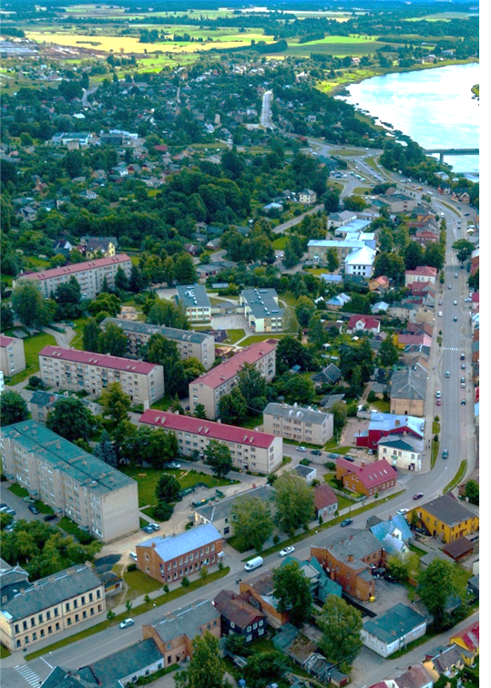
DZĪVOJAMĀ PLATĪBA
Kopējā pilsētas platība 23 km2
73% iedzīvotāju dzīvo dzīvokļos, 24% dzīvo privātmājās
86% dzīvo mājās, kas uzbūvētas laika periodā no 1946. līdz 1990.gadam
Dzīvokļu mājas ir uzbūvētas apmēram 41 gadu atpakaļ
vidējā viena dzīvokļa platība 58 m²

Slide 6
IEDZĪVOTĀJI
Iedzīvotāju īpatsvars pēc tautības Jēkabpils pilsētā 2019.gadā
Iedzīvotāju skaits:
21 928 (01.01.2020)
2019.gada sākumā Jēkabpils pilsētā dzīvoja 13 567 iedzīvotāji jeb 61,5% iedzīvotāju darbspējas vecumā (66,2% vīrieši, 57,5% sievietes), līdz darbspējas vecumam – 3 587 jeb 16,2%, bet virs darbspējas vecuma – 4 922 jeb 22,3%

Slide 7
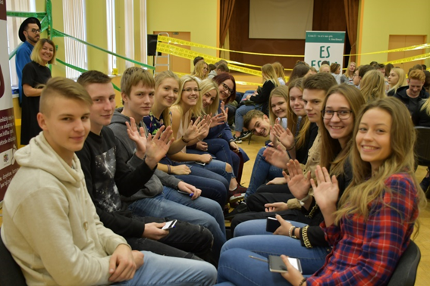
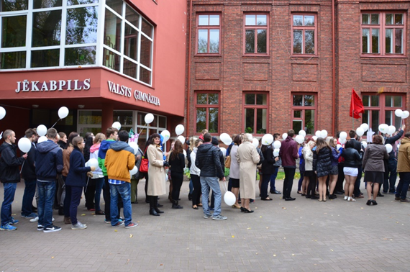
IZGLĪTĪBA
Iestādes:
5 Pirmsskolas izglītības iestādes
4 Vispārējās izglītības iestādes
4 Interešu izglītības iestādes – māksla, sports, mūzika, interešu izglītība
Jēkabpils Tālākizglītības un informācijas tehnoloģiju centrs
Jēkabpils Agrobiznesa koledža
2 Augstākās izglītības iestāžu filiāles
Izglītojamo skaits 2019./2020.:
Pirmsskolas izglītība – 1378 ↑
Vispārējās izglītība – 2549 ↓

Slide 8
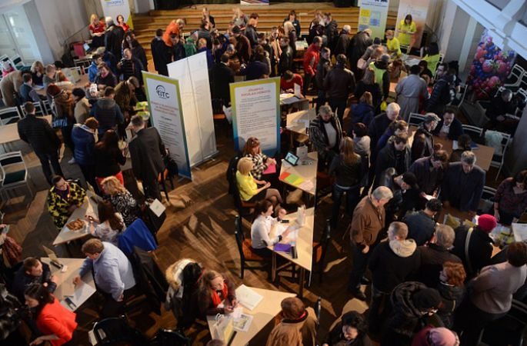
DARBASPĒKS
Jēkabpils pilsētā uz 2019.gada janvāri reģistrēti 747 bezdarbnieki jeb 5,4% no ekonomiski aktīvajiem iedzīvotājiem.
No Jēkabpils pilsētā reģistrētajiem darba meklētājiem:
34,7% bija ar profesionālo izglītību,
29,2% ar vispārējo vidējo izglītību,
14,1% ar augstāko izglītību,
18,1% ar pamatizglītību,
4% ar izglītības līmeni zemāku par pamatizglītību.
Bezdarba līmenis Jēkabpilī, Zemgalē un Latvijā 2012. - 2019. gadam, %
Jēkabpils pilsētas pašvaldība sadarbībā ar NVA rīko “Vakanču gadatirgu" Jēkabpilī. “Vakanču
gadatirgū” darba devēji no Jēkabpils un apkārtējiem novadiem piedāvā brīvās vakances un prakses
vietas savā uzņēmumā, savukārt, darba meklētājiem tiek sniegta iespēja iepazīties ar pieejamām
vakancēm pilsētā un tuvākajā reģionā.

Slide 9
KONKURĒTSPĒJĪGS ATALGOJUMS
DARBA RAŽĪGUMS ATTIECĪBĀ PRET DARBASPĒKA IZMAKSĀM
Lai gan Latvijā ir viena no zemākajām darba samaksām ES, tomēr, vērtējot darba ražīgumu attiecībā pret darbaspēka izmaksām, Latvijas rezultāti ir labāki nekā lielākajai daļai ES dalībvalstu.
Vidēja darba samaksa Jēkabpilī mēnesī ir zemāka nekā Latvijā kopumā. 2019.gadā vidējā bruto alga mēnesī Jēkabpilī pēc statistikas datiem veidoja 917 euro.
Vidējā bruto darba samaksa mēnesī Jēkabpilī un Latvijā 2017. - 2019.gadam, eur/mēn.
 |  | 2017 | 2018 | 2019
Bruto | LATVIJA | 1000 | 1079 | 1154
 | Jēkabpils | 820 | 856 | 917
Neto | LATVIJA | 716 | 787 | 840
 | Jēkabpils | 593 | 635 | 678

Slide 10
UZŅĒMĒJDARBĪBAS RĀDĪTĀJI PILSĒTĀ
 | Uzņēmums | Apgroz. 2019.g.
1 | OŠUKALNS, SIA | 41,437,533.00
2 | Jēkabpils kokapstrāde, SIA | 25,533,821.00
3 | DEVONA, SIA | 16,140,755.00
4 | Jēkabpils reģionālā slimnīca, SIA | 12,713,160.00
5 | LC būve, SIA | 11,202,429.00
6 | GEFA LATVIJA, SIA | 7,720,860.00
7 | SILPEC, SIA | 5,932,840.00
8 | Sedumi, SIA | 5,774,969.00
9 | Ošukalns celtniecība, SIA | 5,574,949.00
10 | Erbauer group, SIA | 5,498,360.00
11 | HEKTORS, SIA | 4,113,133.00
12 | Ramda C, SIA | 3,422,775.00
13 | Krustpils, SIA | 3,353,145.00
14 | LIDSIL, SIA | 3,317,292.00
15 | Jēkabpils siltums, SIA | 3,147,883.00
UZŅĒMĒJDARBĪBA JĒKABPILĪ
Jēkabpils pilsētā aktīvi un veiksmīgi darbojas daudzi uzņēmumi, kas nodrošina iedzīvotājiem darbavietas. Veiksmīga uzņēmējdarbība un konkurētspējīgu uzņēmumu attīstība ir pamats pilsētas izaugsmei.
2019.gadā Jēkabpilī lielāko apgrozījumu galvenokārt nodrošināja uzņēmumi, kuri nodarbojas ar būvniecības pakalpojumu sniegšanu.
 | 2016 |  |  | 2017 |  |  | 2018
 | Pavisam | T.sk. Individuālie komersanti | T.sk. Komercsabiedrības (tirgus sektors) | Pavisam | T.sk. Individuālie komersanti | T.sk. Komercsabiedrības (tirgus sektors) | Pavisam | T.sk. Individuālie komersanti | T.sk. Komercsabiedrības (tirgus sektors)
Latvija | 191819 | 7404 | 96671 | 185243 | 6759 | 95419 | 185006 | 6570 | 96627
Zemgales reģions | 18048 | 984 | 6349 | 17116 | 900 | 6390 | 17068 | 856 | 6637
Jēkabpils | 1574 | 188 | 681 | 1509 | 188 | 659 | 1488 | 169 | 670

Slide 11
UZŅĒMĒJDARBĪBAS RĀDĪTĀJI PILSĒTĀ
Salīdzinot ar citām republikas nozīmes pilsētām Jēkabpilī ir salīdzinoši zems tirgus sektora ekonomiski aktīvo uzņēmumu skaits uz 1000 iedzīvotājiem – 63. Tas ir gandrīz uz pusi mazāks rādītājs kā Rīgā - 116 un par 30% mazāks kā vidēji Latvijā - 90
Ekonomiski aktīvi uzņēmumi Jēkabpilī pēc galvenajiem darbības veidiem 2018.g., skaits

Slide 12
BIZNESA VIDE UN ATBALSTA INSTRUMENTI
Pieejamas teritorijas industriālu objektu izveidei ar nodrošinātu nepieciešamo infrastruktūru
Plašas loģistikas iespējas -atrašanās svarīgu nacionālas un starptautiskas nozīmes autoceļu un galveno valsts tranzīta dzelzceļa līniju krustojumā, TEN-T tīkls
Pieejams kvalificēts darbaspēks
Vakanču gadatirgus
Nozīmīgu dabas resursu pieejamība Jēkabpils pilsētai apkārt esošajos novados - LIZ, meži, derīgie izrakteņi
Uzņēmēju sadarbība:
Jēkabpils Uzņēmēju biedrība;
Jēkabpils Rezidence
Pirmsskolas, pamatizglītības un augstākās izglītības iestādes
Nodokļu atvieglojumi līdz 90%
Nekustamā īpašuma nomas maksas atlaides līdz 90%
Jēkabpils tālākizglītības un tehnoloģiju centrs
(www.titc.lv)
Biznesa inkubatora Jēkabpils filiāle - iespējas un atbalsts jaunajiem uzņēmējiem

Slide 13
PAŠVALDĪBAS UN UZŅĒMĒJU SADARBĪBA
JĒKABPILS UZŅĒMĒJU BIEDRĪBA
Dibināta 2010. gada 17. martā
Apvieno 30 Jēkabpils pilsētas un tuvāko novadu uzņēmējus. Pašvaldības darbinieki regulāri tiekas ar Jēkabpils uzņēmēju biedrības biedriem, informējot par jaunumiem, uzklausot viedokļus un problēmas, kas aktuālas uzņēmējiem.
LATVIJAS TIRDZNIECĪBAS UN RŪPNIECĪBAS KAMERA (LTRK) JĒKABPILS REĢIONĀLĀ NODAĻA
Dibināta 1934.gadā
Misija-Sadarbībā radīt virsvērtību.
Pārstāv uzņēmēju intereses, kā arī izsniedz preču izcelsmes sertifikātus, piedalās dažādos biznesu veicinošos pasākumos Latvijā un ārvalstīs.
Reģionālā biznesa un tūrisma attīstības biedrība Jēkabpils Rezidence
Jēkabpils pilsētas un Zemgales reģiona MVU interešu pārstāvniecība un dialoga veidošana ar valsts un pašvaldību iestādēm, Latvijas un starptautiskajām organizācijām; informēšana un izglītošana par biznesa vidi, normatīvajiem aktiem un nodokļu politiku, kā arī par iespēju saņemt atbalstu dažādās pašvaldības, valsts un ES programmās.
ZEMGALES DARBA DEVĒJU PADOME
Dibināta 2010. gada 30. novembrī Padome apvieno Jēkabpils uzņēmēju biedrību, Jelgavas Ražotāju un tirgotāju asociāciju un Bauskas uzņēmēju klubu «Bauska-97».
Mērķi: veicināt reģiona uzņēmēju sadarbību, informācijas un pieredzes apmaiņu, uzņēmējdarbību, nodarbinātības attīstību un darba devēju organizāciju izveidi.
LIAA BIZNESA INKUBATORS
Jēkabpilī darbojas biznesa inkubators. Inkubators veicina komercdarbības attīstību, atbalstot uzņēmējus un nodrošinot tos inkubācijas periodā ar telpām, infrastruktūru, kontaktiem, specializētām konsultācijām un pakalpojumiem uzņēmējdarbības jautājumos.

Slide 14
PAŠVALDĪBAS ATBALSTS UZŅĒMĒJDARBĪBAI
Lai veicinātu sadarbību ar Jēkabpils uzņēmējiem un sekmētu uzņēmējdarbības attīstību, Jēkabpils pilsētas pašvaldība īsteno vairākas aktivitātes:
piemēro nekustamā īpašuma nodokļa atlaides komersantiem;
Piemēro nekustamā īpašuma nomas atlaides līdz 90%;
nodrošina pilsētas infrastruktūras attīstību (transports, pakalpojumi, pilsētvide, u.c.);
izsniedz galvojumus un aizdevumus (uzņēmumiem, kuros pašvaldības kapitāla daļa pārsniedz 50%);
nodrošina atbalstu iedzīvotāju tālākizglītībai;
sniedz konsultācijas uzņēmējiem nodokļu, būvniecības, nekustamā īpašuma u.c. jautājumos;
sekmē pakalpojumu pieejamību uzņēmējiem, izsniedzot uzņēmējiem nepieciešamos dokumentus maksimāli ātrākos termiņos;
iesaista uzņēmējus pašvaldības mārketinga pasākumu īstenošanā un citās pašvaldības sabiedriskās aktivitātēs;
rīko un atbalsta semināru, apmācību un konferenču rīkošanu Jēkabpils pilsētā;
organizē gadatirgus mājražotāju un vietējo komersantu ražotās produkcijas noieta veicināšanai.

Slide 15
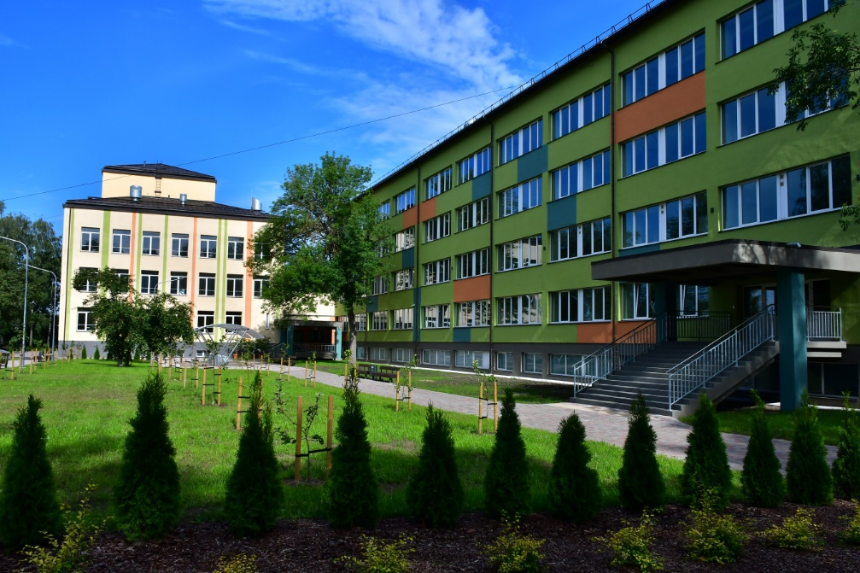
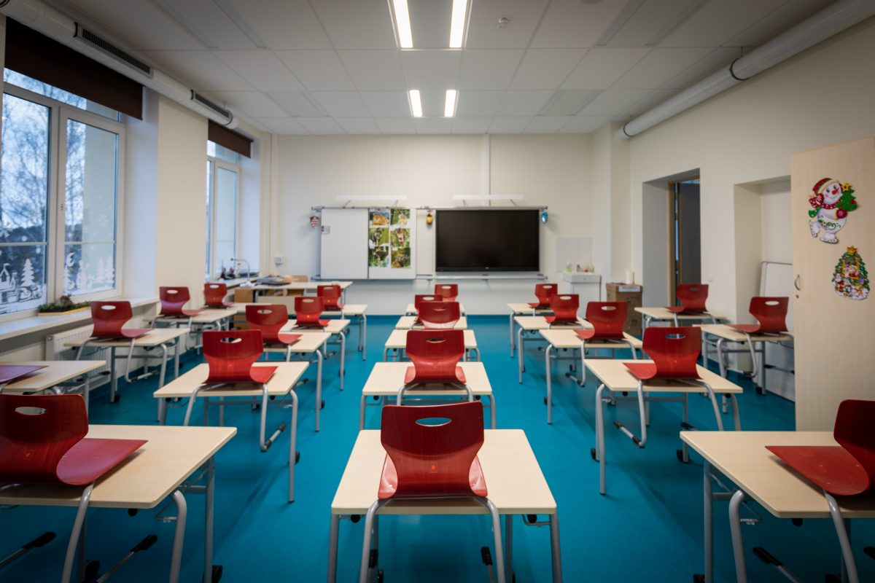
REALIZĀCIJĀ ESOŠIE PROJEKTI
Jēkabpils vispārējās izglītības iestāžu mācību vides un infrastruktūras uzlabošana
Kopējās izmaksas: EUR 23,5 milj.
Projekta realizācijas laiks plānots no 02.2019. līdz 06.2021.

Slide 16
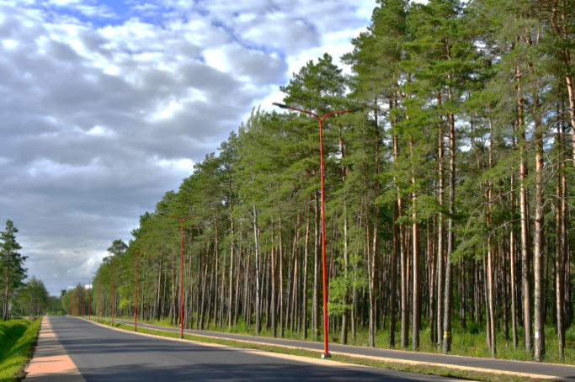
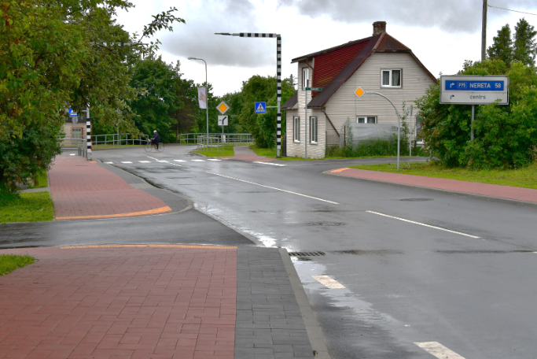
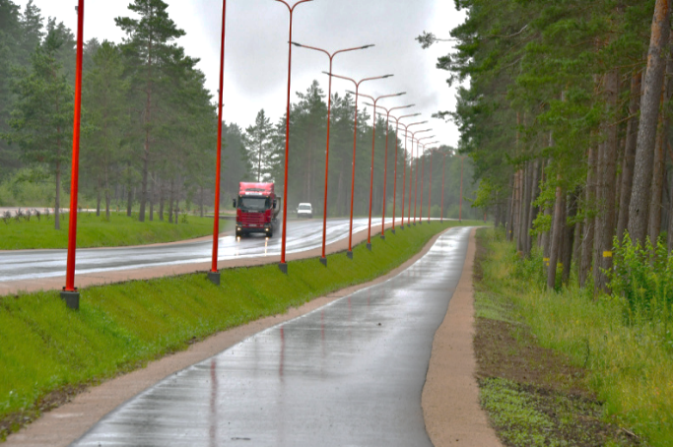
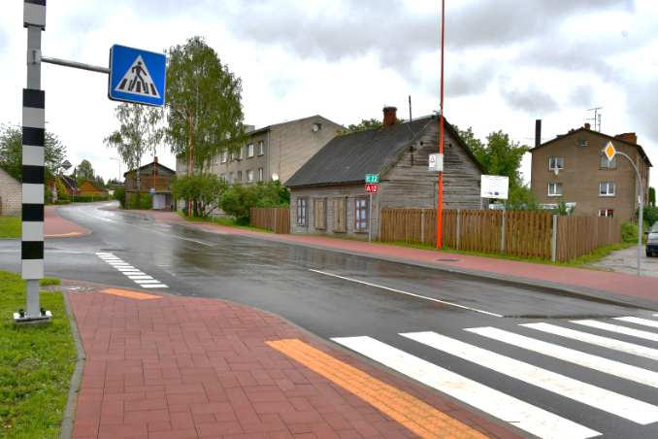
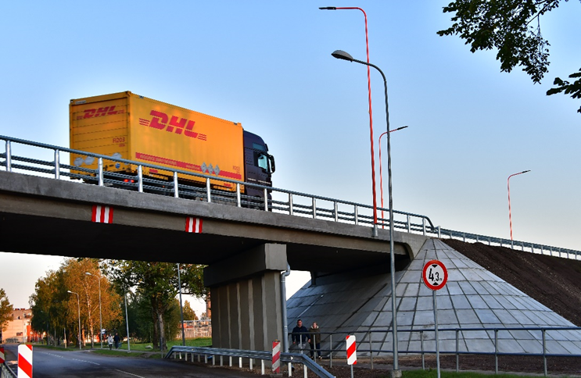
REALIZĀCIJĀ ESOŠIE PROJEKTI
Jēkabpils pilsētas infrastruktūras sasaiste ar TEN-T tīklu
Kopējās izmaksas: EUR 11,4 milj.
Projekta īstenošanas laiks no 02.2018. līdz 07.2022.

Slide 17
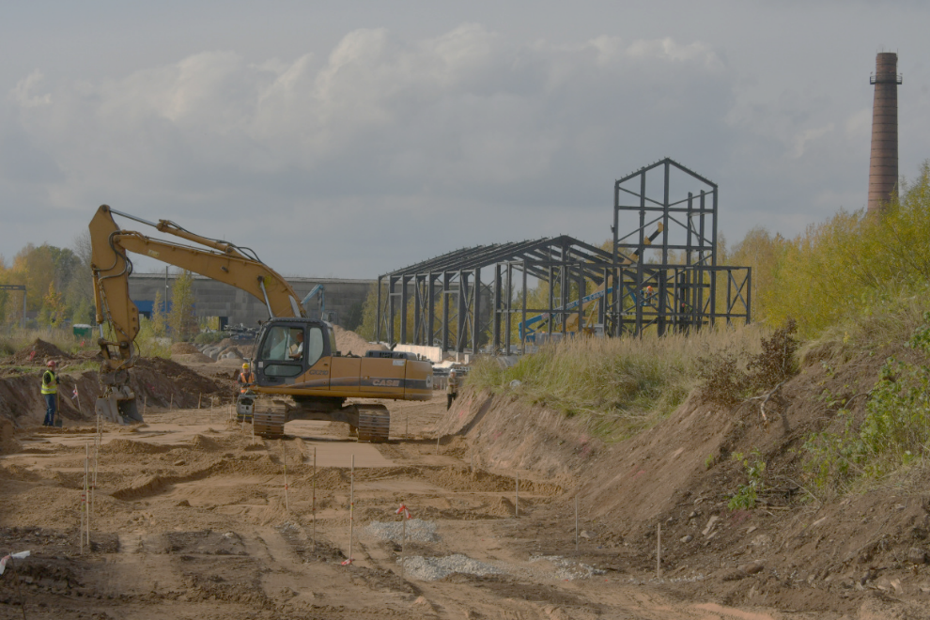
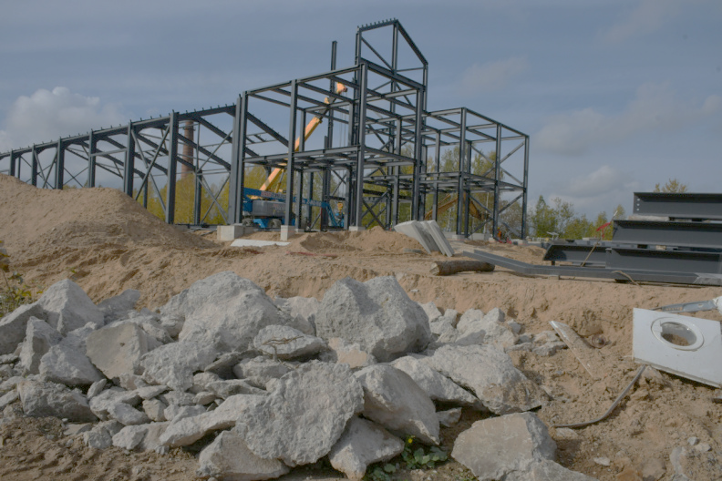
REALIZĀCIJĀ ESOŠIE PROJEKTI
Degradētās teritorijas revitalizācija uzņēmējdarbības attīstībai Jēkabpilī
Kopējās izmaksas: EUR 4,6 milj.
Projekta ietvaros tiks sakārtota degradētā teritorija Ķieģeļu ielā 19, kā arī uzcelta pārtikas pārstrādes ražotnes jaunbūve.
Projekta īstenošanas laiks no 02.09.2019 līdz 01.09.2021.

Slide 18
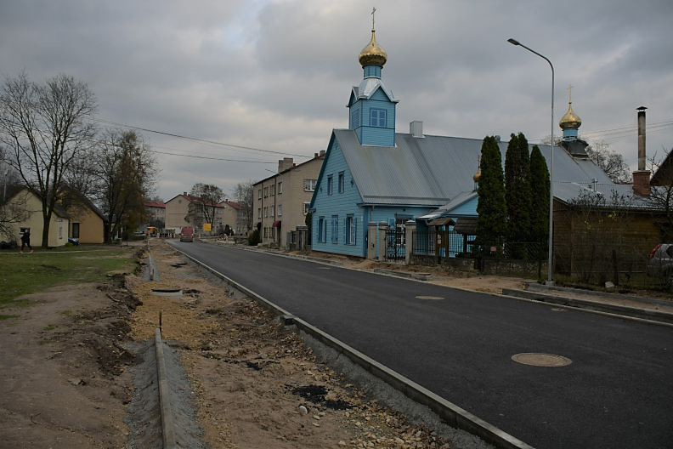
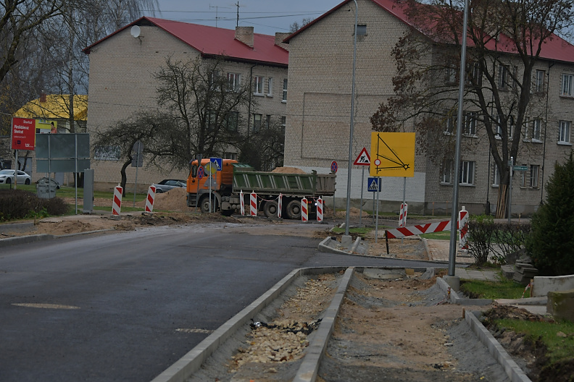
REALIZĀCIJĀ ESOŠIE PROJEKTI
Viestura ielas, Draudzības alejas un Jaunās ielas degradēto teritoriju atjaunošana un publiskās infrastruktūras uzlabošana uzņēmējdarbības attīstībai
Kopējās izmaksas: EUR 3,5 milj.
Projekta īstenošanas laiks no 19.03.2020 līdz 18.10.2022.

Slide 19
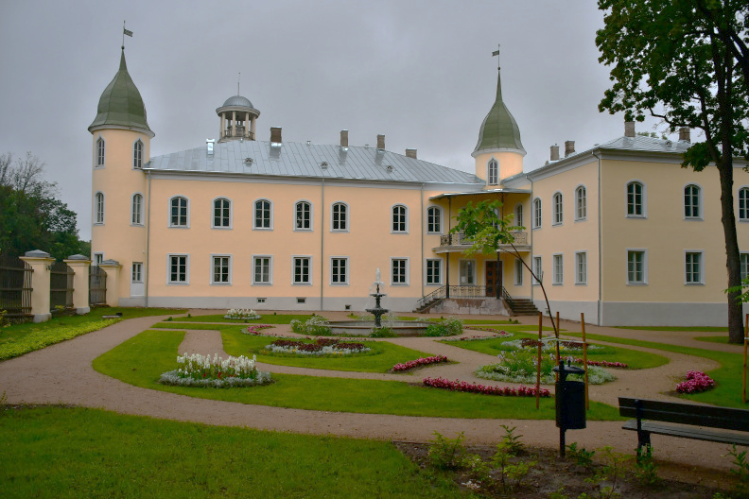
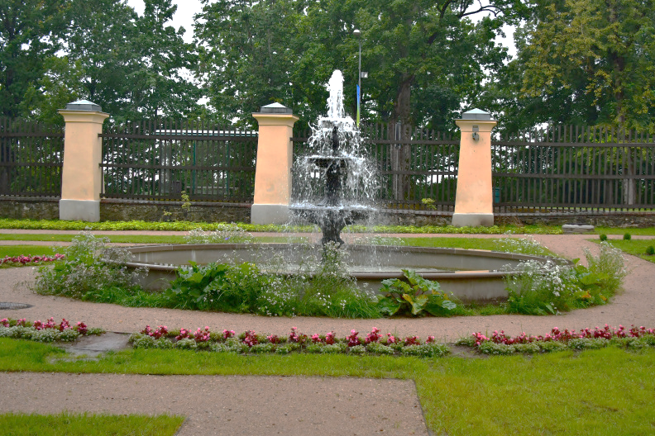
REALIZĀCIJĀ ESOŠIE PROJEKTI
Kultūras mantojuma saglabāšana un attīstība Daugavas ceļā
Kopējās izmaksas: EUR 3,4 milj.
Projekta mērķis ir saglabāt, aizsargāt un attīstīt Daugavas krasta pašvaldību attīstības programmās balstītu nozīmīgu kultūras un dabas mantojumu-Krustpils pili un piedāvāt jaunradītus pakalpojumus kultūras un dabas mantojuma objektos.
Projekta īstenošanas termiņš no 2018. gada līdz 2020. gadam

Slide 20
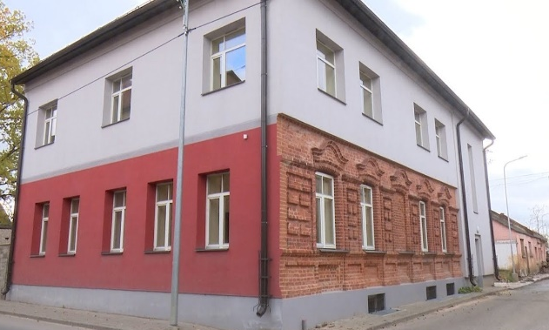
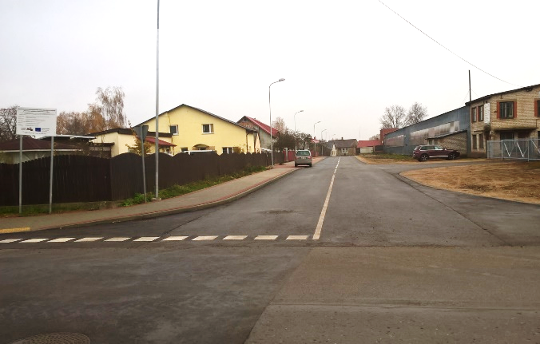
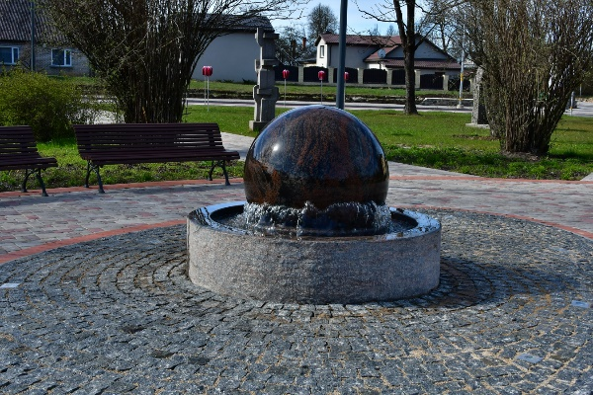
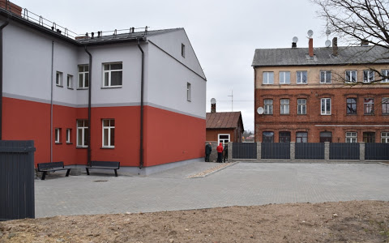
PROJEKTI
NOZĪMĪGĀKIE 2014. – 2020. GADA PLĀNOŠANAS PERIODĀ REALIZĒTIE PROJEKTI
Ausekļa ielas pārbūves būvdarbi, Pasta ielas un tai pieguļošo šķērsielu pārbūves būvdarbi, kā arī dzīvojamās mājas Brīvības ielā 187 pārbūve par viesnīcu
Kopējās izmaksas: EUR 3,8 milj.
Projekts īstenots laika posmā no 2017. līdz 2020.gadam

Slide 21
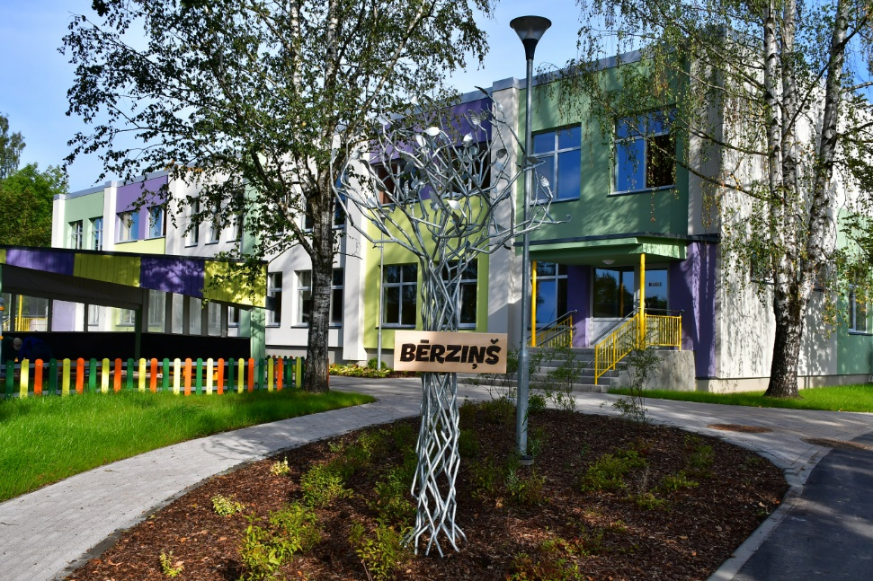
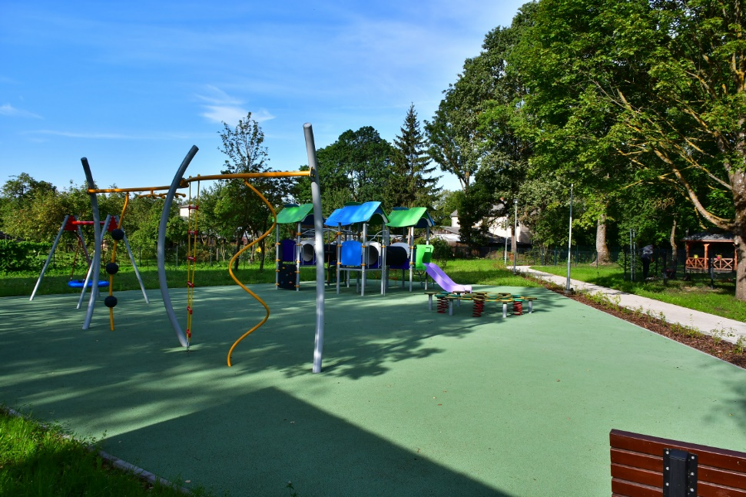
NOZĪMĪGĀKIE 2014. – 2020. GADA PLĀNOŠANAS PERIODĀ REALIZĒTIE PROJEKTI
PII “Bērziņš” ēkas atjaunošana un energoefektivitātes paaugstināšana
Kopējās izmaksas: EUR 1,5 milj.
Projekts īstenots laika posmā no 2019. līdz 2020.gadam

Slide 22
NOZĪMĪGĀKIE 2014. – 2020. GADA PLĀNOŠANAS PERIODĀ REALIZĒTIE PROJEKTI
Pilsētas ielu rekonstrukcija: Rīgas, Brīvības, R.Blaumaņa, Zaļās un tām pieguļošo ielu tīkla rekonstrukcija
Kopējās izmaksas: EUR 13 milj.
Projekta īstenošanas termiņš no 2010. līdz 2012.gadam

Slide 23
NOZĪMĪGĀKIE 2014. – 2020. GADA PLĀNOŠANAS PERIODĀ REALIZĒTIE PROJEKTI
Rīgas, Madonas, Varoņu ielu rekonstrukcija Jēkabpils pilsētā
Kopējās izmaksas: EUR 3,5 milj.
Projekts īstenots laika posmā no 2008. līdz 2010.gadam

Slide 24
NOZĪMĪGĀKIE 2014. – 2020. GADA PLĀNOŠANAS PERIODĀ REALIZĒTIE PROJEKTI
Daugavas aizsargdambja rekonstrukcija
Kopējās izmaksas: EUR 3,7 milj.
Projekta īstenošanas termiņš 2010. - 2014.gadam

Slide 25
PILSĒTAS INDUSTRIĀLĀS TERITORIJAS
Pārsvarā izvietotas pilsētas Ziemeļaustrumos, līdzās dzelzceļam un nozīmīgākajiem autoceļiem, kuru tuvums piešķir šīm teritorijām papildus priekšrocības rūpniecisku objektu izvietošanai.

Slide 26
KONTAKTINFORMĀCIJA
Par uzņēmējdarbību un atbalstu
Par pieejamām brīvām teritorijām vai telpām uzņēmējdarbībai
Vārds, Uzvārds | Mārīte Pole
Amats | Valdes locekle Reģionālā biznesa un tūrisma attīstības biedrība «Jēkabpils rezidence»
Tālrunis | +371 27299940
E-pasts | jekabpils.rezidence@gmail.com
Vārds, Uzvārds | Signe Bērziņa
Amats | Projektu vadītāja Pilsētvides departamenta Attīstības un investīciju nodaļa
Tālrunis | +371 26647922
E-pasts | signe.berzina@jekabpils.lv

Slide 27
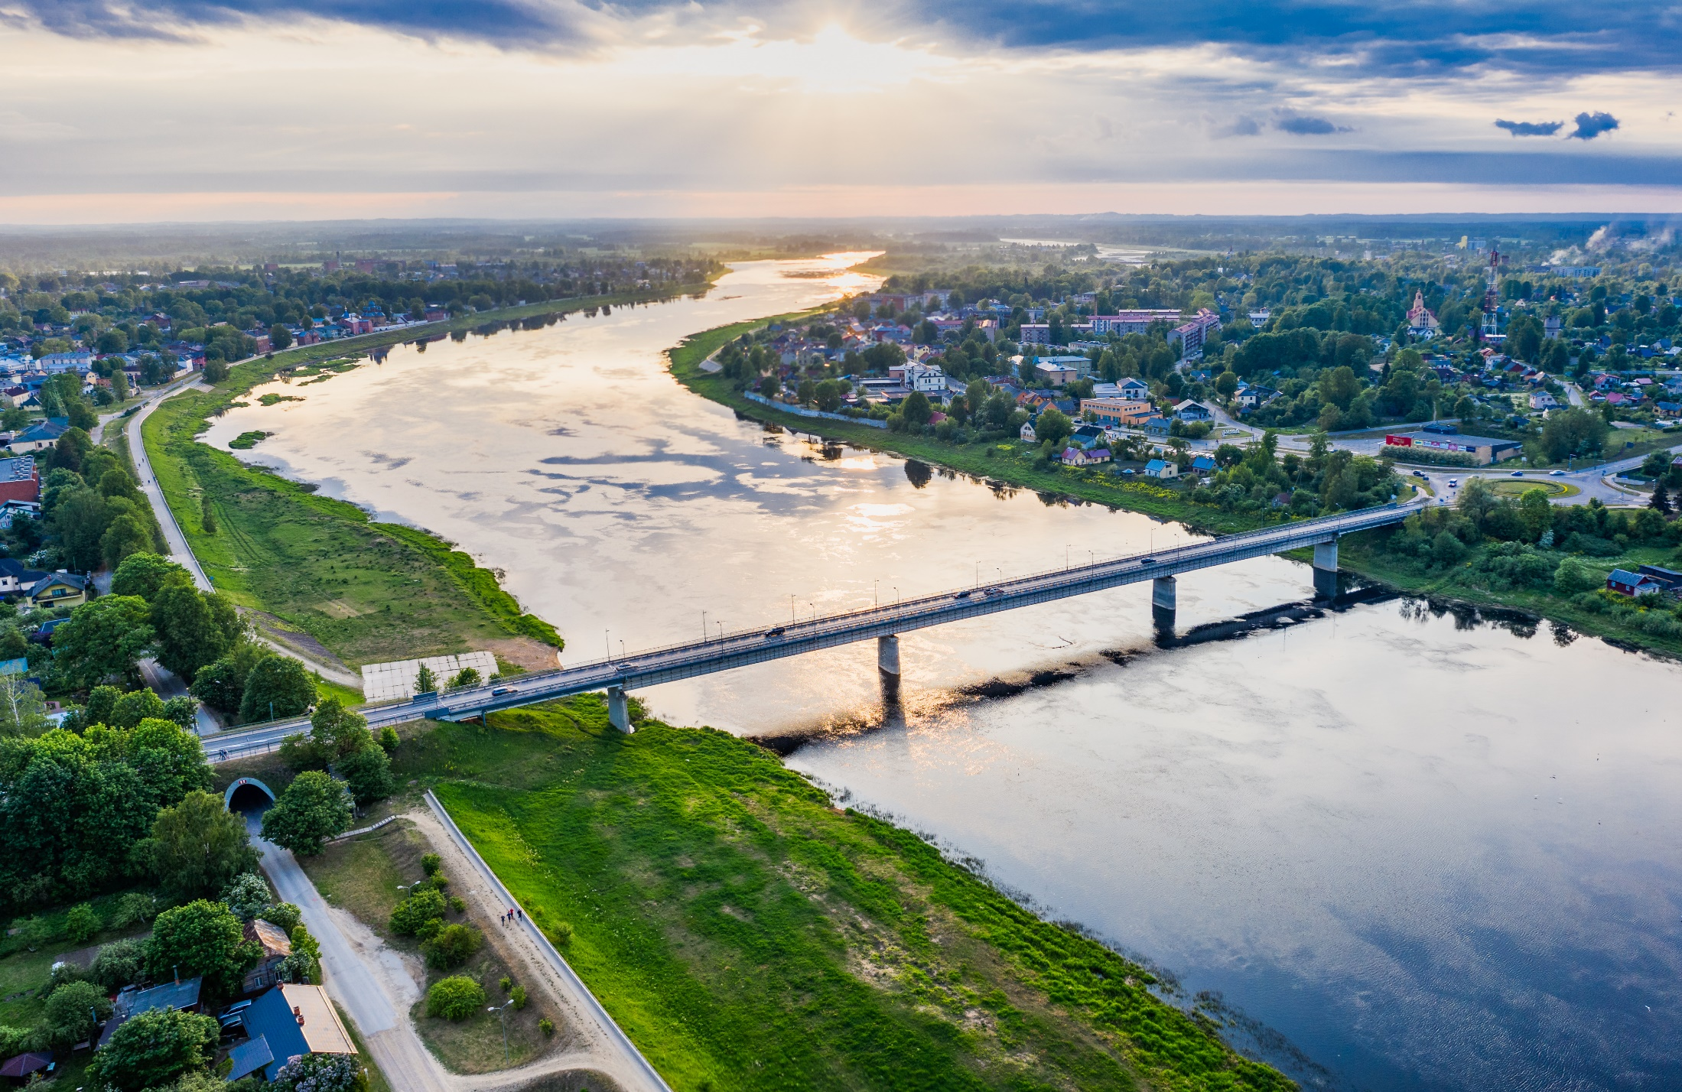
WWW.JEKABPILS.LV
/JekabpilsLV

